Slide 1



PA SOSTENIBILE 2023
inclusione, empowerment e persone
#forumpa2023
In collaborazione con

Slide 2
SOGGETTO PROPONENTE
FORUM PA 2023
«PA SOSTENIBILE 2023»
Inclusione, empowerment e persone
SOGGETTO PROPONENTE: ISTAT – Processi di inserimento persone con disabilità
TITOLO DELLA SOLUZIONE: INCLUSIONE È PARTECIPAZIONE.
CATEGORIA: Istruzione, formazione e lavoro
AMBITO: Diseguaglianze, pari opportunità, inclusione
#forumpa2023
In collaborazione con

Slide 3
GRUPPO DI LAVORO
FORUM PA 2023
«PA SOSTENIBILE 2023»
Inclusione, empowerment e persone
Nome | Cognome | liv. | Prof
Rita | De Carli | II | Ric
Maddalena | Baumgartner | VI | Cter
Stefania | Brandetti | VI | FA
Angelita | Castellani | III | Tecn.
Giovanna | Cogliati Dezza | III | Tecn.
Sara | D'Amario | III | Tecn.
Michle | Dominici | III | Tecn.
Marco | Marchitto | VI | FA
Riccardo | Muzi | VI | Cter
Patrizia | Oddo | VII | FA
Gabriele | Sacchi | VI | Cter
Pietro | Scalisi | II | Ric
Roberta | Roncati | II | Ric
Paola | Conigliaro | III | Ric
Bruna | Tabanella | IV | Cter
Cristiana | Conti | II | Tecn.
Maria Francesca | D'Ambrogio | VI | FA
Filippo | Donzelli | IV | Cter
Patrizia | Grossi | II | Tecn.
GRUPPO DI LAVORO
Le attività sono state avviate grazie al coinvolgimento e partecipazione attiva di un gruppo di dipendenti inquadrati in maniera trasversale in diversi dipartimenti/direzioni dell’Istituto, che hanno aderito spontaneamente ai singoli progetti. Di seguito alcuni, tra i molti, che si sono resi più attivi.
L’ELENCO E’ INDICATIVO E NON ESAUSTIVO
v
#forumpa2023
In collaborazione con

Slide 4
PRESENTAZIONE DELLA SOLUZIONE
FORUM PA 2023
«PA SOSTENIBILE 2023»
Inclusione, empowerment e persone
PRESENTAZIONE DELLA SOLUZIONE
Iniziative di promozione culturale per l’inclusione lavorativa delle persone con disabilità:
opuscoli divulgativi: «Includiamoci nelle Istat-bilità» pubblicato nel 2020, «Attrezziamoci nelle Istat-bilità», in corso di pubblicazione;
cicli seminariali con partecipazione di relatori esterni, moderati da colleghi con e senza disabilità certificata: «L’inclusione che fa la differenza», 8 incontri organizzati nel 2021; «La singolarità che mobilita la media» 6 incontri nel 2023.
#forumpa2023
In collaborazione con

Slide 5
CONTESTO DI ATTUAZIONE
FORUM PA 2023
«PA SOSTENIBILE 2023»
Inclusione, empowerment e persone
CONTESTO DI ATTUAZIONE
L’obiettivo dell’azione è quello di avviare una riflessione rispetto agli atteggiamenti e alle consuetudini lavorative, quale presupposto che si ritiene indispensabile per l’attivazione in favore di pratiche attive e partecipate che favoriscano l’inserimento delle persone con disabilità.
Si tratta di un movimento che si ritiene debba partire dall’interno, e che è destinato a propagandarsi anche fuori dal contesto originario entro cui è stato avviato.
Per questo motivo, l’iniziativa è stata indirizzata a tutti i colleghi dell’Istat, a prescindere dalla presenza o meno di disabilità certificate e/o dal livello di inquadramento nei ruoli dell’Istituto. Al tempo stesso, si è cercato di condividere le iniziative anche all’esterno dell’istituto, coinvolgendo soprattutto la Rete dei CUG
#forumpa2023
In collaborazione con

Slide 6
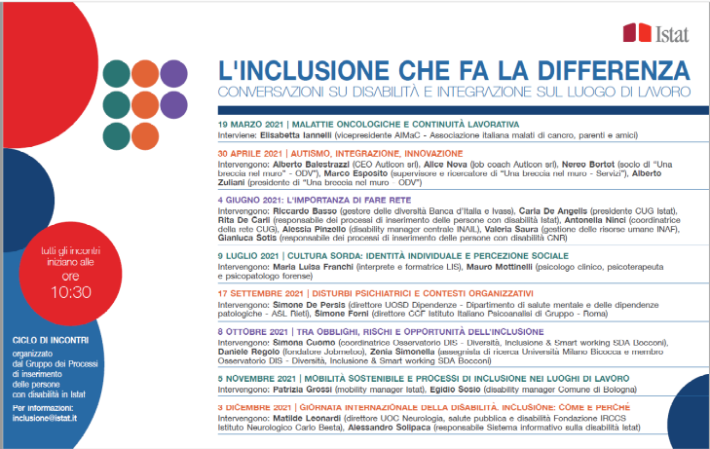


PER ULTERIORI APPROFONDIMENTI
PER ULTERIORI APPROFONDIMENTI
FORUM PA 2023
«PA SOSTENIBILE 2023»
Inclusione, empowerment e persone
Formati disponibili: volume integrale in pdf
Edizione: 2020
Collana: Pubblicazioni speciali
Pagine: 48
#forumpa2023
In collaborazione con

Slide 7
ANAGRAFICA DEL REFERENTE
FORUM PA 2023
«PA SOSTENIBILE 2023»
Inclusione, empowerment e persone
ANAGRAFICA DEL REFERENTE
Nome e Cognome: Rita De Carli
Email: decarli@istat.it Disability_management@istat.it
Altre informazioni: Responsabile dei processi di inserimento delle persone con disabilità in Istat
#forumpa2023
In collaborazione con

